Slide 1

Term Project Final
201631513 Hwang ByungHoon
201635825 Oh SeongWon
201635841 Lee ChaeHyeon
201835437 Kim JinKyung

Slide 2
INDEX
01
Concept of project
02
Dataset description
03
End-to-end data process
04
Evaluation methods
05
Tuning strategy
06
Conclusion

Slide 3

Concept of project
Term Project Final
In Classification
OR
The classification goal is to predict if the client
will subscribe a term deposit
Notes:
저희 3조의 classification의 주제는 고객의 직업, 대출금 여부, 나이와 같은 여러 정보를 이용하여 고객이 정기계금을 들을지에 대한 여부를 결정하는 것입니다.

Slide 4
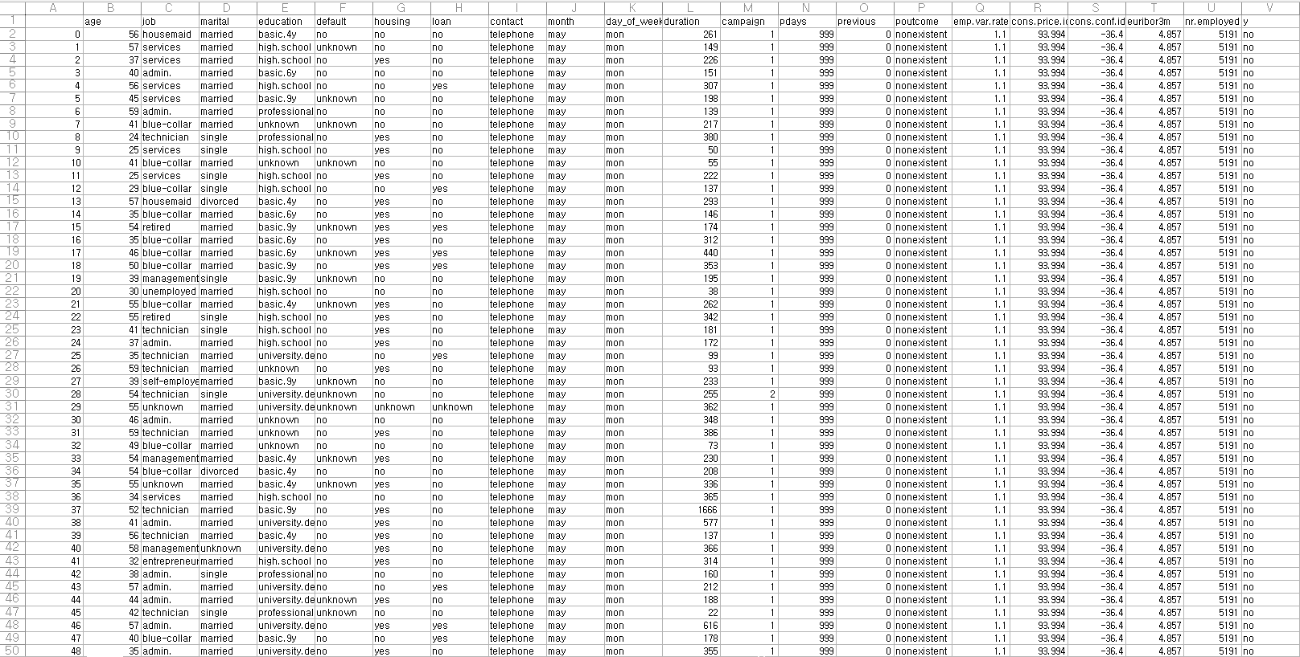
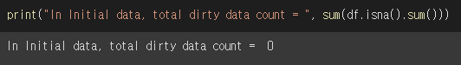
Dataset description
In Classification
File
bank-additional-full.csv
Size
21 Columns,
41188 Rows
There is no data with NULL values.
Dataset Link
https://www.kaggle.com/henriqueyamahata/bank-marketing?select=bank-additional-full.csv
Notes:
저희 3조의 classification dataset은 21개의 columns과 41147개의 row로 이루어져 있습니다

Slide 5
Dataset
In Classification
Numeric
Categorical
Age
Duration
Campaign
Pdays
Previous
emp.var.rate
cons.price.idx
cons.conf.idx
euribor3m
nr.employed
Loan
Contact
month
day_of_week:
Poutcome
Y (target)
Job
Marital
Education
Default
Housing
“There is no null value in the data”
Notes:
데이터셋은 10개의 NUMERIC 값과 11개의 CATEGORICAL 데이터가 적절히 섞여 있으며
Target값인 Y값 은 카테고리 데이터에 속해있으며, 바이너리 값을 가지고 있습니다.
또한 전체 데이터에 null값은 없습니다.

Slide 6
Dataset
Term Project Proposal
In Classification
Age (numeric)
→ We think the perception of deposits will vary depending on age.
Job : type of job (categorical)
→ It will have an impact because profits depend on jobs.
Default : has credit in default? (categorical)
→ Those who are credit in default will not hold deposits.
Housing : has housing loan? (categorical)
→ The loan of the house will affect deposit registration.
Loan : has personal loan? (categorical)
→ Individuals' loan status will affect deposit registration.
Notes:
저희 dataset의 21개의 feature들 중에서 classification의 정확도에 영향을 줄 것이라고 생각되는 feature들은 다음과 같습니다.
먼저 age는 나이에 따라 예금에 대해 생각하는 인식이 바뀌기에 결과에 영향을 줄 것이라 생각했습니다.
Job과 같은 경우는 직업에 따라 수익 차이가 발생하기에 결과에 영향을 줄 것이라 생각했습니다.
Default feature는 채무를 이행하지 않은 신용 불량 여부에 대해 나타내는 feature인데 신용 불량자의 경우 예금을 들기 힘들기에 결과에 영향을 줄 것이라 생각합니다.
Housing은 집 대출금 여부를 나타내는 feature, loan은 개인적인 대출 여부를 나타내는 feature로 대출금의 유무로 이것 또한 결과에 영향을 미칠 것이라 생각합니다.

Slide 7
Dataset
Term Project Proposal
In Classification
Emp.var.rate : employment variation rate - quarterly indicator (numeric)
Cons.price.idx : consumer price index - monthly indicator (numeric)
Cons.conf.idx : consumer confidence index - monthly indicator (numeric)
Euribor3m : euribor 3 month rate - daily indicator (numeric)
Nr.employed : number of employees - quarterly indicator (numeric)
Economic conditions can affect people's enrollment in deposits.
Notes:
예금을 들 때 당시의 경제 상황이 예금 등록 여부 결정에 영향을 줄 수 있기에 다음과 같은 경제 정보를 나타내는 attribute들도 분류 정확도에 영향을 미칠 것으로 예상합니다.
경제 정보.
Emp.var.rate: 고용 변동률 (분기별 지표)
Cons.price.idx: 소비자 물가 지수 (월간 지표)
Cons.conf.idx: 소비자 신뢰 지수-월간 지표
Euribor3m: euribor 3개월 비율-일일 표시기
Euribor = 유로화를 사용하는 유럽연합 내 12개국의 시중은행간 금리.
Nr.employed: 취업자 수-분기 별 지표

Slide 8
Dataset
Term Project Proposal
In Classification
Social and economic context attributes
Emp.var.rate: employment variation rate - quarterly indicator (numeric)
Cons.price.idx: consumer price index - monthly indicator (numeric)
Cons.conf.idx: consumer confidence index - monthly indicator (numeric)
Euribor3m: euribor 3 month rate - daily indicator (numeric)
Nr.employed: number of employees - quarterly indicator (numeric)
Age (numeric)
Job : type of job (categorical: 'admin.', 'blue-collar', 'entrepreneur', 'housemaid', 'management', 'retired', 'self-employed', 'services', 'student', 'technician', 'unemployed', 'unknown')
Marital : marital status (categorical: 'divorced', 'married', 'single', 'unknown' ; note: 'divorced' means divorced or widowed)
Default: has credit in default? (categorical: 'no', 'yes', 'unknown')
Housing: has housing loan? (categorical: 'no', 'yes', 'unknown')
Loan: has personal loan? (categorical: 'no', 'yes', 'unknown')
Notes:
데이터셋은 10개의 NUMERIC 값과 11개의 CATEGORICAL 데이터가 적절히 섞여 있으며
Target값인 Y값 은 카테고리 데이터에 속해있으며, 바이너리 값을 가지고 있습니다.
또한 전체 데이터에 null값은 없습니다.

Slide 9
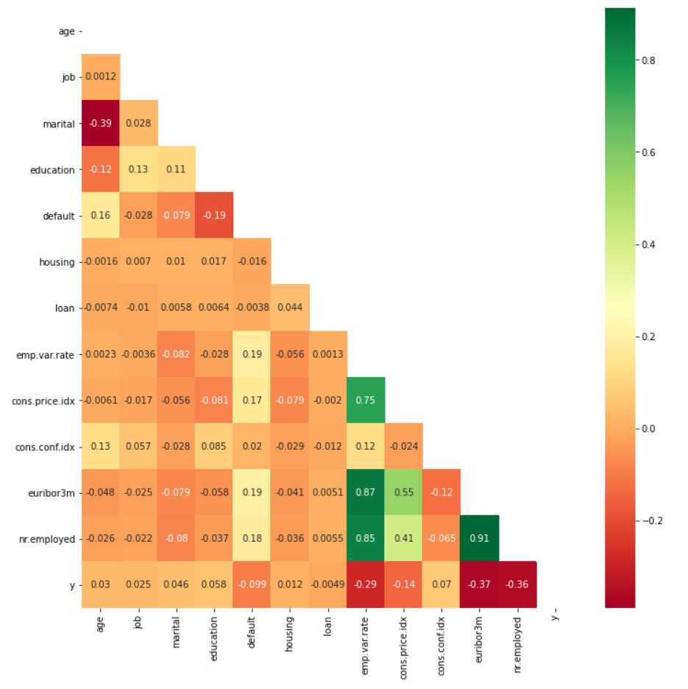
Dataset
Term Project Proposal
In Classification
Notes:
데이터셋은 10개의 NUMERIC 값과 11개의 CATEGORICAL 데이터가 적절히 섞여 있으며
Target값인 Y값 은 카테고리 데이터에 속해있으며, 바이너리 값을 가지고 있습니다.
또한 전체 데이터에 null값은 없습니다.

Slide 10
Dataset
Term Project Proposal
In Classification
Notes:
정확도는 가장 직관적으로 모델의 성능을 나타낼 수 있는 평가 지표입니다. 하지만, 여기서 고려해야하는 것이 있습니다. 바로 domain의 편중(bias)입니다. 만약 우리가 예측하고자 하는 한달 동안이 특정 기후에 부합하여 비오는 날이 흔치 않다고 생각해보죠. 이 경우에는 해당 data의 domain이 불균형하게되므로 맑은 것을 예측하는 성능은 높지만, 비가 오는 것을 예측하는 성능은 매우 낮을 수 밖에 없습니다. 따라서 이를 보완할 지표가 필요합니다.

Slide 11
Dataset
Term Project Proposal
In Classification

Slide 12
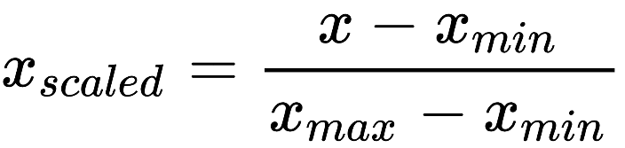
Data Preprocessing
Term Project Proposal
In Classification
1. Outlier Data detection
2. Feature Scaling
→ min-max normalization
3. Splitting the Training and Test set
→ Cross validation
Notes:
다음으로 다음과 같이 간단한 데이터 preprocessing을 계획하고 있습니다.
첫번째로
outlier data detection 한 후
각각의 numerical 데이터의 min 값과 max 값을 알 수있으므로
피쳐 스케일링의 normalization방식으로는 min-max normalization을 방식을 선택하였다.
마지막으로 트레이닝 과 test 데이터를 나누는데 있어
Cross validation 교차 검증방식을 이용해서 나눌 것이다.

Slide 13
Brief Description
Term Project Proposal
In Classification
Algorithm
KNN
SVM
Decision Tree
Random Forest
GradientBoostingClassifier
XGBClassifier
GaussianNB
Notes:
또한 다음과 같이 수업시간에 배운 알고리즘과 배우지 않은 알고리즘 등 다수의 알고리즘을 사용하고
각각의 파라미터의 경우 gridsearch를 통해서 최적의 파라미터를 찾을 예정에 있습니다.
후에
이들 중 가장 결과가 좋은 model을 찾고 왜 결과가 좋을 수 밖에 없었는지에 대해서 까지도 분석을 진행할 예정입니다.
다음으로 클러스터링 입니다.

Slide 14

Project Title
Term Project Proposal
In Clustering
The clustering goal is to show how each country's population changes over time.

Slide 15


Project Idea
Term Project Proposal
In Clustering
By clustering the indicator dataset, we analyze how the population has changed by year.
It also visualizes these results by displaying them on a map.

Slide 16
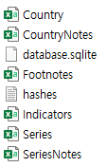
Dataset
Term Project Proposal
In Clustering
Has 6 csv Files
Explore country development indicators from around the world
Dataset Link
https://www.kaggle.com/worldbank/world-development-indicators
Notes:
저희 3조의 classification dataset은 21개의 columns과 41147개의 row로 이루어져 있습니다

Slide 17
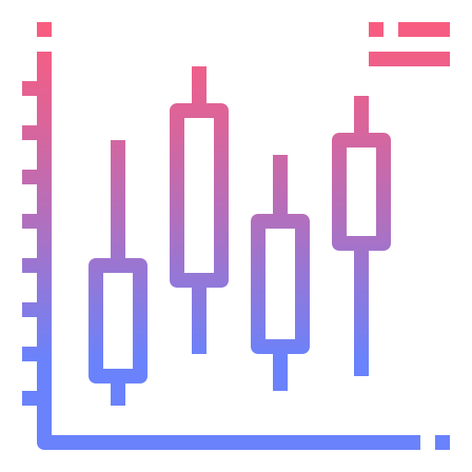

Brief Description
Term Project Proposal
In Clustering
Use 3 Machine Learning Algorithms – K Means, DBSCAN, EM
We will use the best of the three algorithms
Evaluation
Visualization using PCA

Slide 18
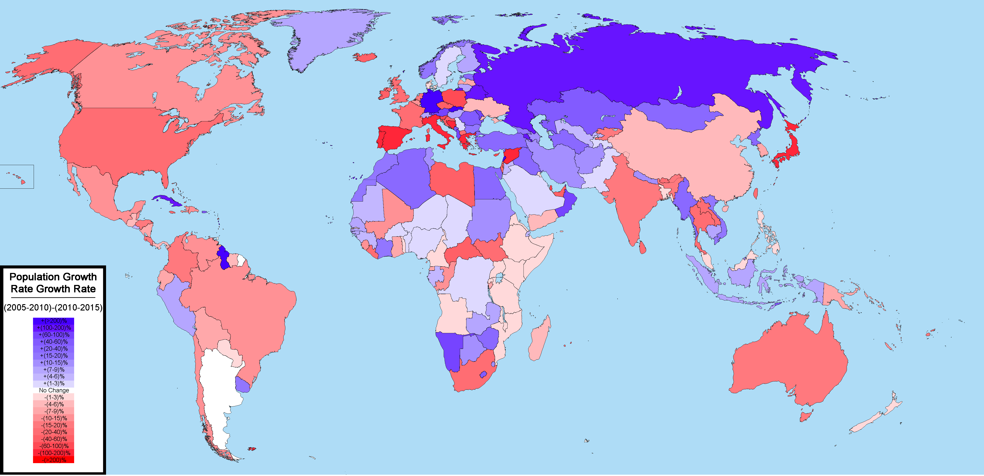
Brief Description
Term Project Proposal
In Clustering
The world's population growth is expressed in colors on the map by year
Notes:
The world's population growth is expressed in colors on the map by year.

Slide 19




Team member
Term Project Proposal
Hwang ByungHoon
Student ID
201631513
Email
byunghoonhwang97 @gmail.com
Oh SeongWon
Student ID
201635825
Email
tjddnjs970325@gmail.com
Lee ChaeHyeon
Student ID
201635841
Email
lch50484084@gmail.com
Kim JinKyung
Student ID: 201835437
Email
lxsz987@gmail.com

Slide 20
Schedule
Term Project Proposal
Sun | Mon | Tue | Wed | Tur | Fri | Sat
11/1 | 11/2 | 11/3 | 11/4 | 11/5 | 11/6 | 11/7
11/8 | 11/9 | 11/10 | 11/11 | 11/12 | 11/13 | 11/14
11/15 | 11/16 | 11/17 | 11/18 | 11/19 | 11/20 | 11/21
11/22 | 11/23 | 11/24 | 11/25 | 11/26 | 11/27 | 11/29
11/29 | 11/30 | 12/1 | 12/2 | 12/3 | 12/4 | 12/5
Data Curation / Data Inspection
Data Preprocessing
Data Analysis (Classification)
Data Analysis (Clustering)
Evaluation / Deployment
Prepare Final Presentation
Final Presentation
Prepare Final Presentation

Slide 21
Thank You
Term Project Proposal

